Slide 1
《故都的秋》之“悲凉之美”赏析
朝阳区线上课堂·高一年级语文
北京市朝阳区汇文中学垂杨柳分校 石广苗

Slide 2
《故都的秋》的“悲凉美”风格特点
概述艺术
风格特点
对比阅读
感悟风格
“悲凉美”原因探析

Slide 3
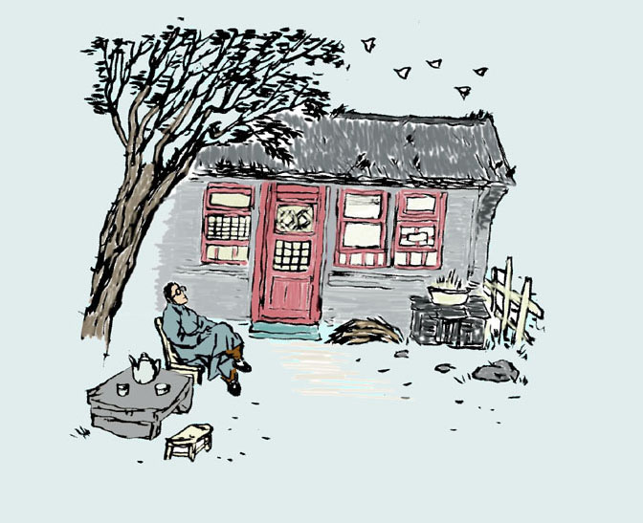
任务二：
阅读《故都的秋》全文，完成全篇主干内容的思维导图。

Slide 4
对北国之秋的感受与向往
江南之秋不能让人满足
整体感知
总写
清晨所见的景象
槐树的落蕊
秋蝉的残声
秋雨及秋凉
枣树在秋天的奇景
思路与结构
记叙
分写
凡有情趣的人，对于秋，总是一样能引起深沉、幽远、严厉、萧索的感触
议论
南国之秋的色味比不上北国之秋
直抒对故都之秋的无比眷恋
总括

Slide 5
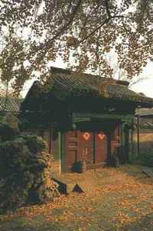
任务三：
《故都的秋》与老舍的《济南的秋天》对比阅读，体会本文“悲凉美”的审美趣味。

Slide 6
《济南的秋天》的风格特点 （意象分析角度）
老舍的秋天，给人一种活泼、清新、明静、愉快、开朗的感觉。
文中“睡着了的大城楼”、“狭窄的古石路”，“宽厚的石城墙”，“红袍绿裤的小妞儿”等景物描写，都具有浓郁的市井情怀。

Slide 7
《故都的秋》风格特点 （意象分析角度）
郁达夫不一样，把“ 悲凉”当作美。
作者所牵挂的“钓鱼台的柳影，西山的虫唱，玉泉的夜月，潭柘寺的钟声”等事物，没有大城市的商业繁华，郁达夫所营造的故都之美在于超越了大都市的喧嚣，更具乡野的宁静和自然的境界。

Slide 8
《济南的秋天》的风格特点 色彩分析角度
老舍在《 济南的秋天》的第一段，已经亮出了红袄绿裤，再写到济南的秋水“ 那份儿绿色”，“ 终年在那儿吻着水皮，做着绿色的香梦。淘气的鸭子，用黄金的脚掌碰它们一两下。浣女的影儿，吻它们的绿叶一两下。”同样是写北方的大都市，老舍对于色彩的欣赏显然偏重于鲜艳。

Slide 9
《故都的秋》的风格特点 色彩分析角度
郁达夫恰恰相反，是逃避鲜艳的：“牵牛花，以蓝色或者白色者为佳，紫黑色次之，淡红色最下”，显然是在追求色彩的“ 淡”。因为“ 淡”而“ 雅”，其中蕴含着一种趣味，这种“ 淡雅”，是超越了日常的世俗的趣味的。同时，这种冷色调透露了作家内心的孤独、冷清与淡淡的悲凉。

Slide 10
“冷清”“破败”的审美趋向
在租住的一椽破屋的秋院里，“青天下驯鸽的飞声”，“或蓝或白的牵牛花”以及“槐树叶底，一丝一丝漏下来的日光”，这是多么的“冷清”“破败”。可是作者还觉不够，“最好，还要在牵牛花底，叫长着几根疏疏落落的尖细且长的秋草，使作陪衬”。用枯草的疏落的形象反衬悲凉，促人联想起欧阳子的“草木无情，有时飘零”。作者正是通过枯草的衰败，直面生命衰败的感受，启示、沉思生命的周期，引起悲凉之感，这正是郁达夫笔下悲凉美所在。

Slide 11
生命衰亡的别样感悟
走在大街上，郁达夫选中了不起眼、丧失了生命活力的“像花而又不是花的一种落蕊”和“秋蝉的衰弱的残声”。落地无声无味的“秋槐落蕊”，不正是生命衰亡的迹象吗？这潜意识“落寞”，许是“一叶落而知天下秋”的“深沉”吧。而那无处不在、声声惹愁的“秋蝉残鸣”更让人感觉到生命衰亡的真切与无法逃避，秋去冬至，更觉生命的可贵，不自觉地唤起人生的种种感慨，羁旅漂泊之苦，人生不顺之失落……这种对生命衰亡的情趣的体味，本身就是一种悲凉美。

Slide 12
“悲凉美”的原因分析
第一，与作家抑郁善感的气质有关。在郁达夫看来，文学作品都是变化了的作家之“自叙传”。忧郁，本来也是郁达夫天生的性格。郁达夫三岁丧父，家道衰贫，日本十年的异国生活使他饱受屈辱和歧视。作者的忧郁性格特征在潜意识中影响着他的写作。一旦遇到某种合适的触媒，“潜意识”就会产生影响力，这种影响力是自然而然发生的，自然到可能连作者也没有意识到。于是，忧郁敏感的个性，丰富细腻的诗文涵养，便呈现了《故都的秋》的“清、静、悲凉”的韵味。

Slide 13
“悲凉美”的原因分析
第二、日本传统文化中的“ 幽玄美”、“ 物哀美”思想对“留日”多年的郁达夫的影响。所谓“ 幽玄美”就是在人的种种感情中，只有苦闷、忧郁、悲哀———也就是一切不如意的事，才是使人感受最深的。”“物哀”是事物引发的内心感动，大 多 与“有趣”等理性化的、有华采的情趣不同，是一种低沉悲愁的情感、情绪。自然人生百态触发、引生的关于优美、纤细、哀愁的理念。这和《故都的秋》的审美风格又是多么的相似啊？

Slide 14
小结：“悲凉美”是一种雅趣
郁达夫《故都的秋》的特色，并不把植物的死亡当作是痛苦的事，而是把文章带进优美的、雅趣的极致。一碗浓茶、疏疏落落尖细且长的秋草、像花而又不是花的落蕊，是对生命衰亡的情趣的体味。抒写衰弱的、临近死亡的蝉声，带有古典高雅的气质韵味，是一种雅趣。

Slide 15
谢谢您的观看
北京市朝阳区教育研究中心 制作

